Slide 1
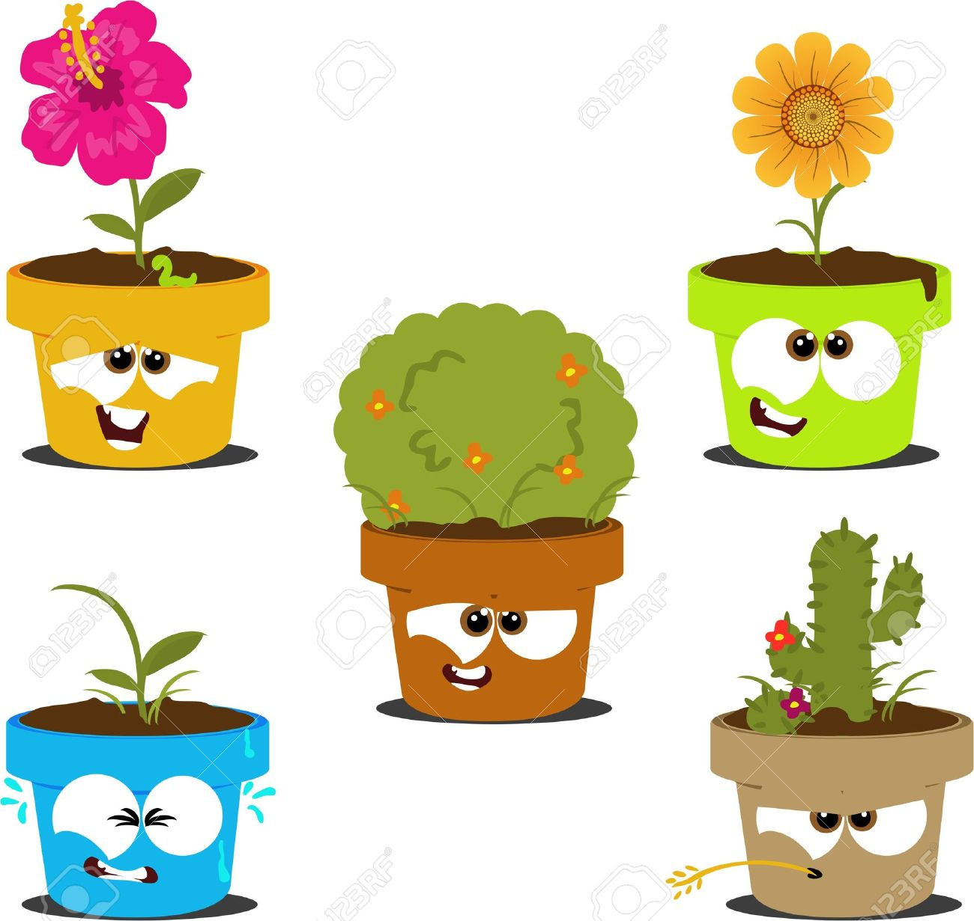
Aanpassingen bij planten
Thema 6, basisstof 5

Slide 2
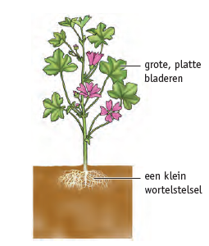
Landplanten
Planten in een vochtig milieu
- Grote, platte bladeren
- Klein wortelstelsel

Slide 3
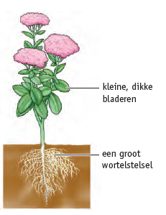
Landplanten
Planten in een droog milieu
- Kleine bladeren
- Bladeren zijn vaak dik
- Groot wortelstelsel

Slide 4
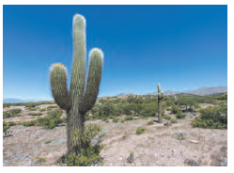
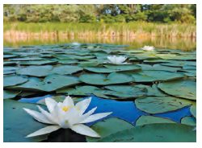
Cactussen kunnen water opslaan in hun stengels. En hebben stekels aan hun stengels
Waterlelies worden gedragen door water. Zij hebben slappe stengels

Slide 5
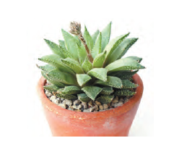
Licht
Zonplanten
- Groeien best bij veel licht
- Komen voor op plaatsen met weinig tot geen schaduw

Slide 6
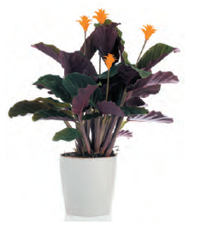
Licht
Schaduwplanten
- Groeien het beste bij weinig licht
- Komen voor op schaduwrijke plaatsen
- Worden voorjaarsbloeiers genoemd

Slide 7
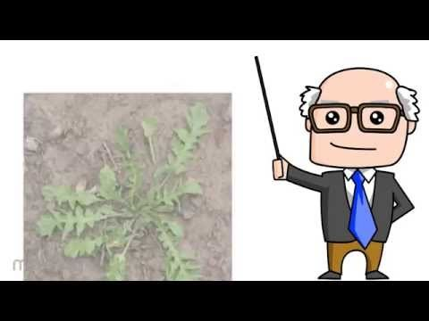
Hier nog een korte herhaling van de lesstof

